Slide 1
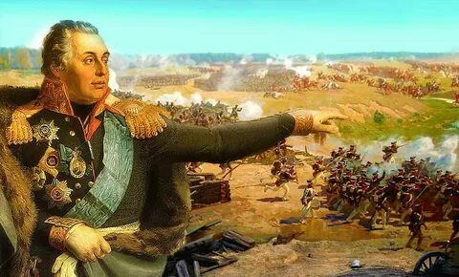
«Пермская губерния в Отечественной войне
1812 года»
ГБПОУ «Краснокамский политехнический техникум
Проскурякова Елена Николаевна

Slide 2
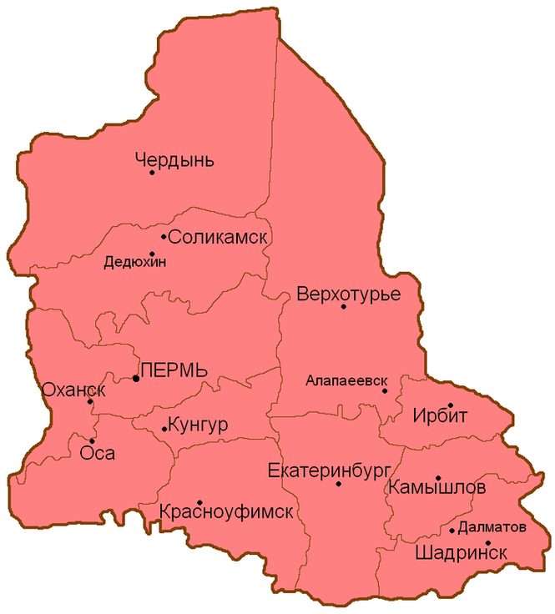
Цель: Рассмотреть вклад Пермской губернии в Отечественной войны 1812 года
Пермская губерния
(современный Пермский край
и Свердловская область) внесла большой вклад
в победу страны
в Отечественной войне 1812 года.
-

Slide 3
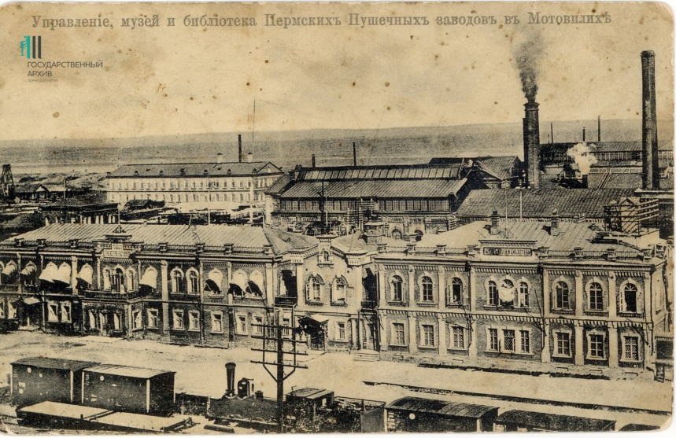
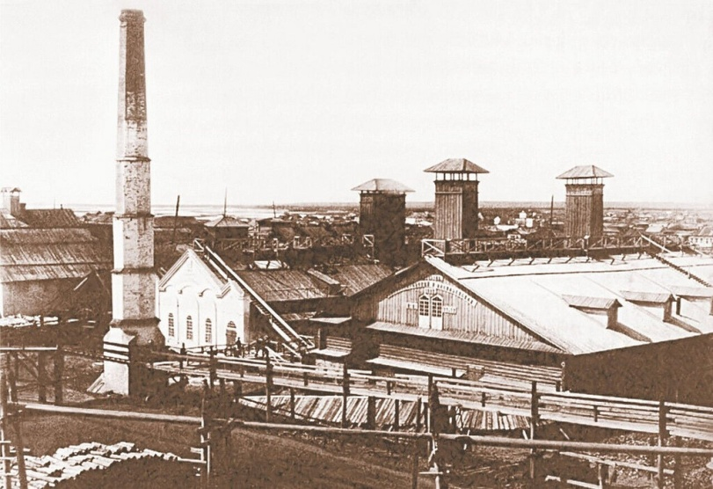
Промышленность
В первую очередь, значительный вклад в победу внесла промышленность Пермской губернии.
Мотовилиха изготовляла не только пушки, она плавила особую штыковую медь, славившуюся за пределами России.
Гранаты, ядра, картечь изготавливали на Пожевском, Кыновском, Лысьвенском, Чёрмозском, Добрянском, Кизеловском и других заводах. Только Пожевский завод в 1812 году ежемесячно изготовлял от 8 до 15 тысяч пудов ядер и бомб.

Slide 4
Промышленность
на долю Пермской губернии приходилось 104 завода – 21 казенный и 83 частных.
Все частные заводы Урала участвовали в выполнении нарядов. Давали русской армии и флоту все виды артиллерийских снарядов, бомбы, ядра, гранаты, книппели, картечь. Руководило работой Пермское горное правление
и Департамент соляных дел.
Рабочие пермских заводов проявляли недюжинную смекалку и в течение 1812-го года сделали массу полезных открытий. Например, мастеровой Зотин изобрел оригинальную железную пушку, которая легко разбиралась и переносилась самими солдатами, тогда как для транспортировки пушек, состоявших в то время на вооружении российской армии, требовалось несколько лошадей.
Были изобретены новые способы отливки и шлифовки ядер, что позволяло увеличить их эффективность в бою.

Slide 5
Поможем чем можем…
В Пермской губернии на нужды обороны было собрано 211 тысяч рублей. Из них мастеровыми Мотовилихинского завода собрано 609 рублей,
а ведь заработок их был от полтинника до полутора рублей в месяц.
Владелец Алапаевских заводов Сергей Яковлев пожертвовал «безденежно» армии все снаряди, изготовленные его предприятием,
а взятые до начала войны за заказы деньги в сумме 4 120 руб. возвратил
в казну.
*В Екатеринбурге, Берёзовске, Нижне-Исетске, Каменске собирали пожертвования на обмундирование полков. Чиновники Екатеринбургской гранильной фабрики уделили армии 10 руб. 25 коп.,
в управе благочиния собрали 186 руб., а всего − 348 руб. 25 коп. Деньги
с приложением поимённого списка благотворителей отослали в Пермь.
* Сбор средств на снаряжение для полков русской армии проходил
в Туринске. Купцы и мещане с энтузиазмом вносили пожертвования «на защиту веры и отечества». Туринский городничий господин Старов лично подписался на 100 руб., в два раза больше него внёс купец Ефим Топорков, купецкая жена Анна Силина вложила 65 руб., по 1-2 руб. скидывались мещане. Всего было собрано 1 825 руб. Деньги отправили в уездное казначейство.

Slide 6
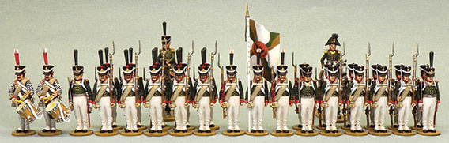
На полях сражений
Запись в народное ополчение на Урале началась сразу же, как было получено известие о начале войны. За три года в рекруты были взяты по 17 человек из каждых 500 душ населения Пермской губернии. Жителей Перми и мастеровых Мотовилихинского, Усольского, Чёрмозского, Дедюхинского, Добрянского, Ножовского заводов отправляли в Пермский пехотный полк, который вошёл в состав армии Михаила Богдановича Барклая-де-Толли.
Пермский пехотный полк покрыл себя неувядаемой славой.
В Смоленском краеведческом музее хранится мемориальная плита.
Она была установлена в 1912 году на крепостной стене у Молоховских ворот Смоленска. «Здесь отважно сражались офицеры и солдаты Пермского пехотного полка при отражении отборных войск маршала Даву в июле 1812 года».
Командир в 1812-14 гг. Иван Астафьевич Боумгартен (Баумгартен).

Slide 7
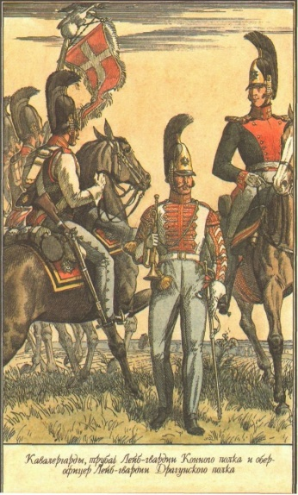
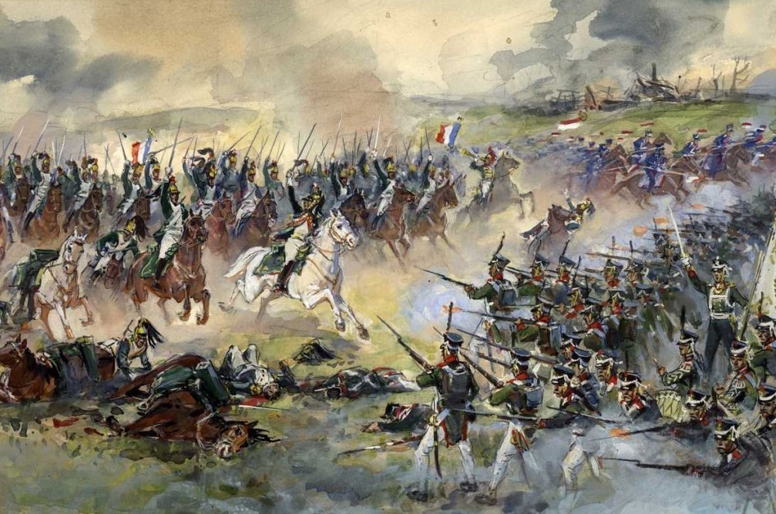
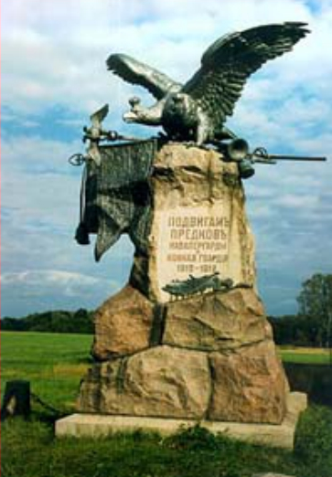
На полях сражений
Отменно сражался с захватчиками и Пермский драгунский полк. Пермские драгуны прославились на Бородинском поле при обороне Багратионовых флешей. Их подвиг спустя 100 лет был отмечен памятником — гранитной скалой с текстом, увенчанной двуглавым российским орлом.
В Бородинском сражении принял участие Екатеринбургский пехотный полк. Он отражал неприятельские атаки на Курганной высоте. В ожесточённых схватках погибли 450 солдат и 2 офицера, многие были ранены.
В битве при Бородино участвовал и 1-й егерский полк, созданный в патриотическом порыве на личные средства владельцем Нижнетагильского и других уральских заводов Никитой Никитичем Демидовым. В декабре 1812 года генерал-фельдмаршал М. И. Кутузов направил письмо Н. Н. Демидову, в котором передал уральскому заводчику «монаршее благоволение» за организацию полка Московской военной силы и личное участие в ополчении. Демидов, по словам Кутузова, показал себя «самым деятельным и исправным начальником».

Slide 8
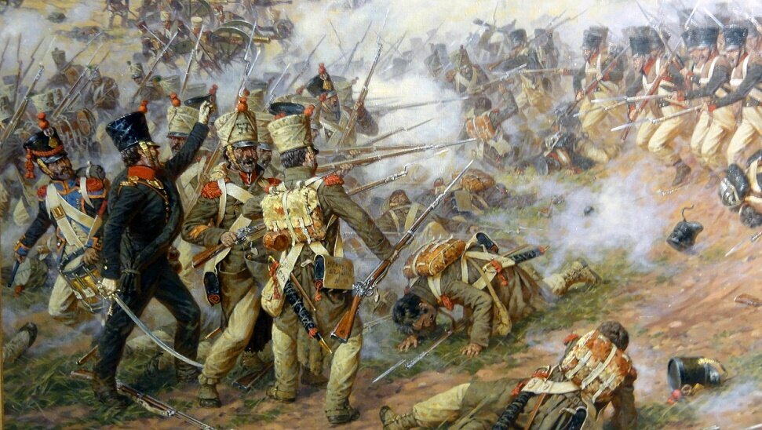
Герои. Богуславский Александр Андреевич
В Отечественную войну 1812 года он находился в действующей армии. Защита Смоленска, Бородинское сражение, отступление за Москву, сражения при Тарутине, Малоярославце, под Красным, дальнейшее преследование неприятеля — вот военные действия, участником которых он был Богуславский, причём за отличие при Бородино ему было пожаловано золотое оружие с надписью «За храбрость», также награждён орденом
св. Владимира 3-й степени, орден св. Анны 2-й степени
с бриллиантами, произведён в чин генерал-майора.
Был похоронен на Архиерейском кладбище в Перми

Slide 9
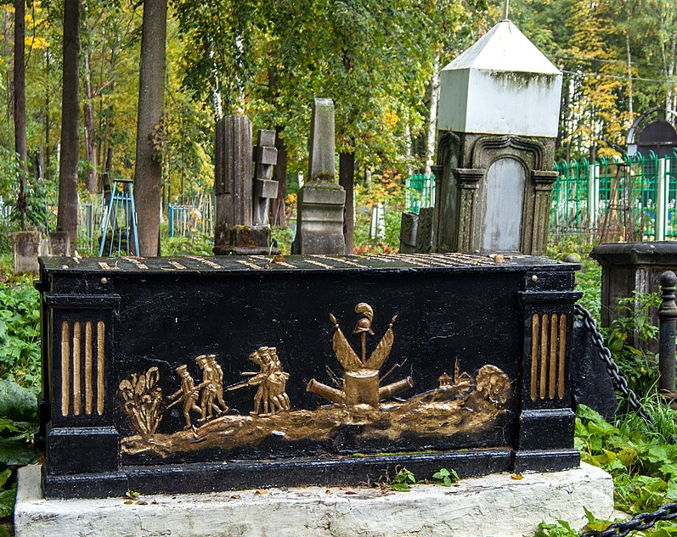
Герои. Теплов Николай Афанасьевич
Майор командовал во время Отечественной войны Ширванским полком.
За Бородинское сражение удостоился ордена Св. Анны, 2 ст. Однако тяжелые контузии полученные в этом сражении привели к тому, что 18 (7) марта 1913 г. он был направлен в Пермь на излечение, где осенью скончался. Скончался в Перми от полученных ранений. На крышке саркофага — надпись рельефными буквами: "Под камнем сим лежит тело майора и кавалера Николая Афанасьевича Теплова, родившегося 1776 г., скончавшегося 1813 в Октябре от сильной контузии на знаменитом Бородинском сражении полученной. Врагом сражен, упал сей храбрый воин. Хоть лучей участи по подвигам достоин. На поле чести пал. Отечество свое он грудью защищал"

Slide 10
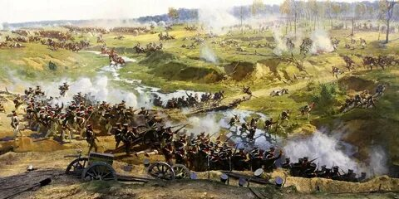
Герои. Глушков Александр Артамонович
прапорщик, орденоносец ордена св. Анны 2-го и 4-го класса, участвовал в Бородинском сражении, а также в битве под Смоленском и в боях за Витебск. Принимал он участие
и в заграничном походе российской армии, в Лейпцигском сражении, а также во взятии Парижа. При взятии Парижа
он получил первое серьезное ранение – пуля попала в правую ладонь
и прошла навылет. Военную службу А.А. Глушков закончил
в 1821 году в чине капитана и при этом не раз был отмечен похвалой за образцовую службу.
Был похоронен на Архиерейском кладбище в Перми

Slide 11
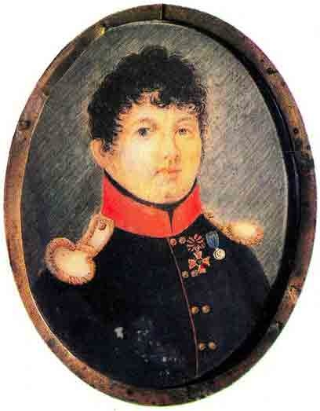
Герои. Трухин Николай Иванович
Начал войну в чине штабс-капитана
и в составе Белозерского полка под руководством генерала Раевского и генерала Дохтурова принимал участие в боях при защите Смоленска.
В Бородинском сражении лишь «счастливая случайность спасла Николая Ивановича от поранения». Н.И. Трухин участвовал и в заграничном походе, принимая участие во всех сражениях российской армии, при этом несколько раз был контужен, но неизменно возвращался в строй. В 1839 году Николай Иванович «был уволен от службы
за ранами полковником с мундиром
и пенсионом полного содержания».
Был похоронен на Архиерейском кладбище в Перми

Slide 12
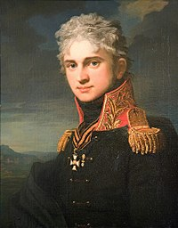
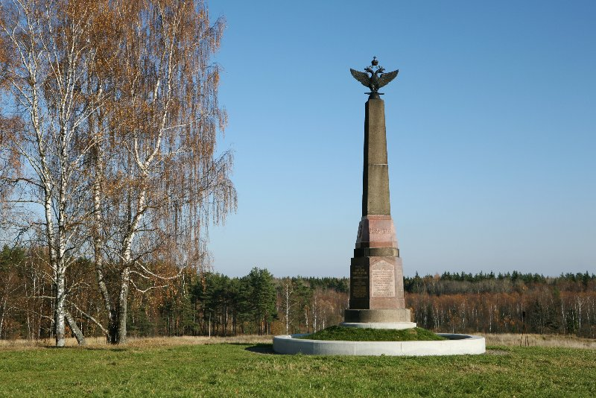
Герои. Строганов Павел Александрович
Активное участие в Отечественной войне 1812 г. принимал знаменитый «граф Очер». Владелец нашего села Ильинского в Пермской губернии. Войну он встретил командиром 1-й гренадерской дивизией, входившей в состав 3-го пехотного корпуса генерал-лейтенанта Тучкова Н.А. Дивизия Строганова принимала участие
в сражениях под Витебском, Смоленском,
Валутиной Горой. Особенно он отличился во время Бородинского сражения, за что получил чин генерал-лейтенанта. он со своей дивизией героически сражался на Утицком кургане. Несмотря на сильный артиллерийский огонь
и атаки неприятеля, полки Строганова стояли насмерть, прикрывая старую Смоленскую дорогу. На Бородинском поле установлен памятник 1-й гренадерской дивизией, которой командовал генерал-майор Строганов П.А. В ходе Бородинского сражения Павел Александрович заменил смертельно раненого генерала Тучкова Н.А. на посту командира 3-го пехотного корпуса.
Участвовал П. А. Строганов и в преследовании отступающей французской армии.

Slide 13
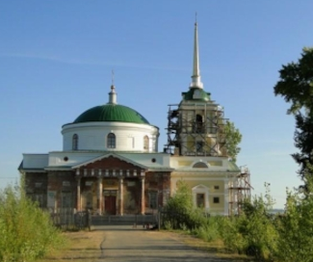
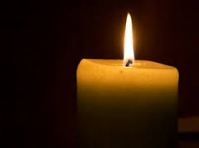
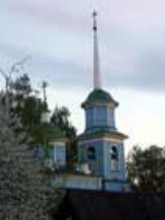
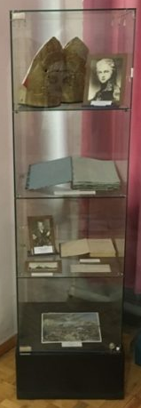
Память
В честь победы над Наполеоном в гор. Усолье 8 сентября (по старому стилю) 1813 года была заложена Никольская церковь, освящена 29 июля (или июня) 1820 года. Строилась на средства Григория Александровича Строганова. Предполагаемый автор проекта — А.Н. Воронихин.
Присланы ли были прославленные гренадерки
в Ильинский графом П.А.Строгановым в 1816 году, или они попали на берега р. Обвы значительно позднее, ильинские экспонаты без сомнения являются бесценными реликвиями, ещё раз приобщившими наш край к истории покрывшего себя в боях неувядаемой славой лейб-гвардии Павловского гренадерского полка. А посему славные головные уборы достойны "всегдашного хранение" в с. Ильинском. Каменная пятиглавая Пророко-Ильинская церковь в с. Ильинском в 1816 году стала фактически первым в нашей стране мемориальным музеем, посвященным Отечественной войне 1812 года.

Slide 14
Использованные источники
Отечественная война 1812 г. Пермский край. http://www.archive.perm.ru/projects/articles-and-publications/1116165-the-patriotic-war-of-1812-and-the-perm-krai/
Участие пермяков в Отечественной войне 1812 года. https://uralkor.mybb.ru/viewtopic.php?id=116
Гладышев В.Ф. Гроза двенадцатого года. Пермь.2012.
https://e.gorkilib.ru/node/437022
1812: Урал против Великой армии. https://zen.yandex.ru/media/ontheurals/1812-ural-protiv-velikoi-armii-5f549d5df7495128e4ce7d7e
Шумов К. А про Бородино забыли? https://gazetazwezda.livejournal.com/504699.html

Slide 15
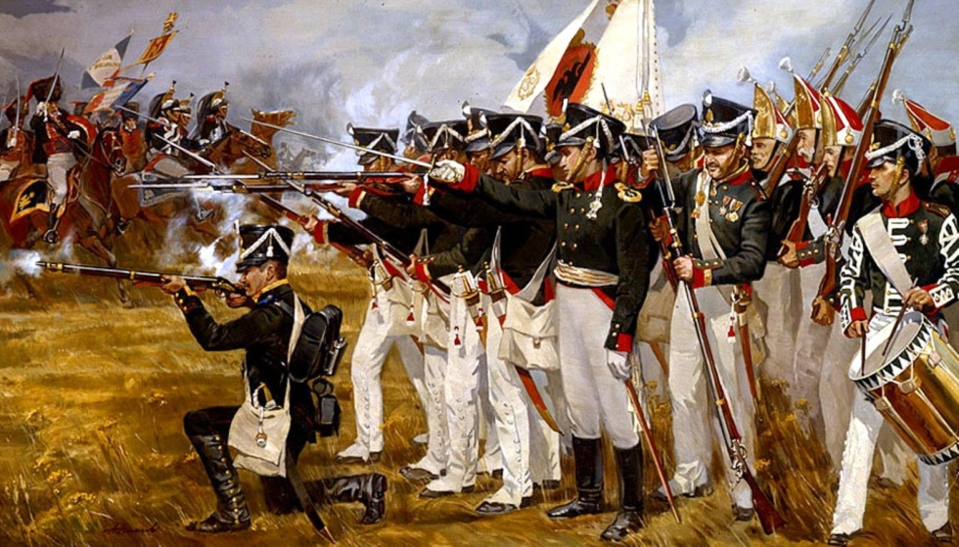
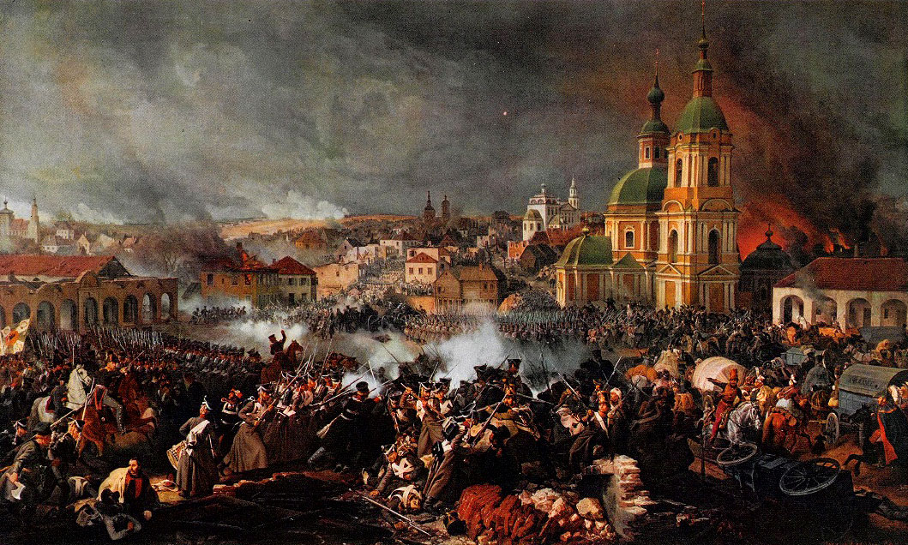
Спасибо за внимание!

